Slide 1

Đố vui
lịch sử
Notes:
Giáo án của Hạnh Nguyễn: https://www.facebook.com/HankNguyenn

Slide 2
Luật chơi
02
03
01
HS đoán tên nhân vật + sự kiện lịch sử
Đúng + 1 điểm
GV đưa ra câu đố/ thơ
Notes:
Giáo án của Hạnh Nguyễn: https://www.facebook.com/HankNguyenn

Slide 3

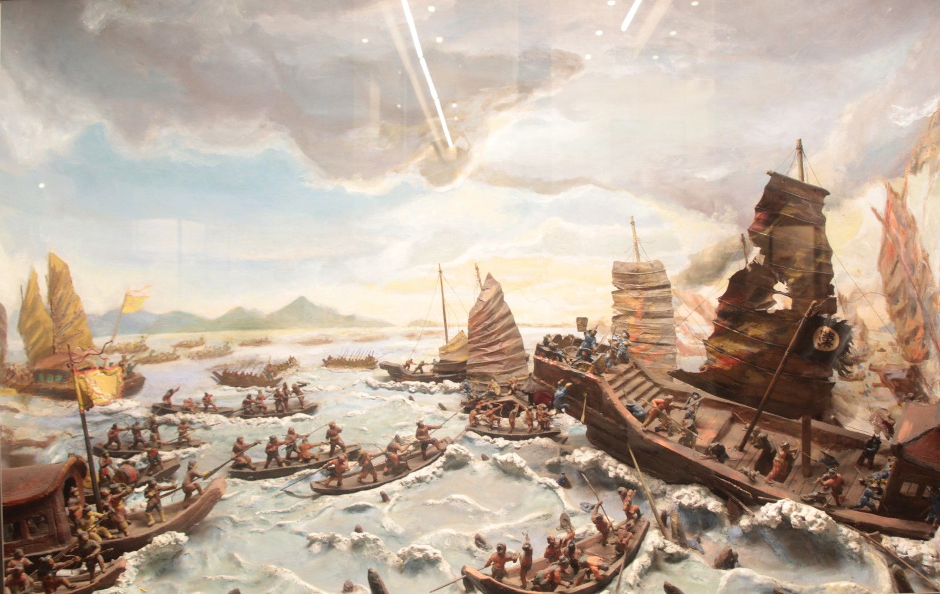
Ai người trên Bạch Đằng Giang
Dựng muôn cọc nhọn, dọc ngang sáng ngời
Phá quân Nam Hán tơi bời
Gươm thần độc lập giữa trời vung lên?
→ Ngô Quyền – Đại phá quân Nam Hán trên sông Bạch Đằng
Notes:
Ngô Quyền – Đại phá quân Nam Hán trên sông Bạch Đằng
Giáo án của Hạnh Nguyễn: https://www.facebook.com/HankNguyenn

Slide 4
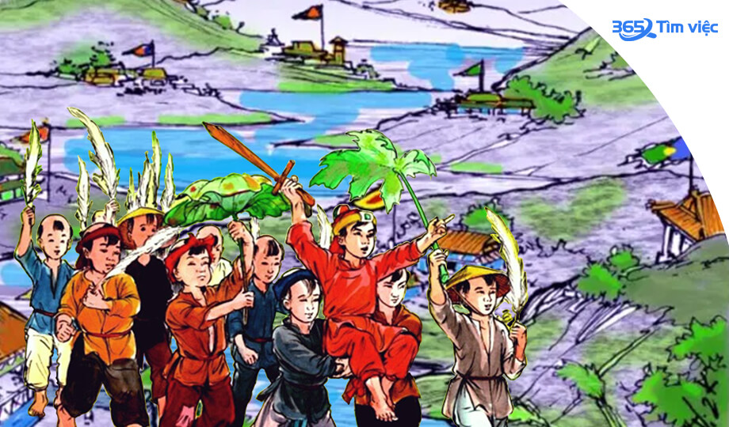
Lên vua từ trẻ chăn trâu
Cờ lau tập trận ai nào dễ quên
Mười hai xứ loạn dẹp yên
Xưng danh Đại Việt sáng thiện sử vàng?
→ Đinh Bộ Lĩnh – Dẹp loạn 12 xứ quân
Notes:
Đinh Bộ Lĩnh – Dẹp loạn 12 xứ quân
Giáo án của Hạnh Nguyễn: https://www.facebook.com/HankNguyenn

Slide 5
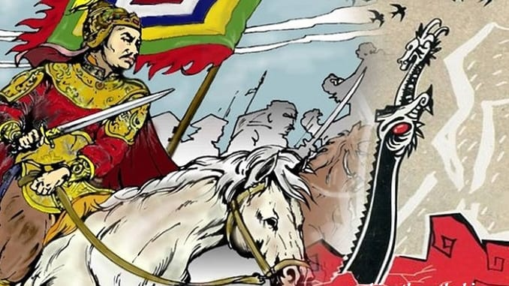
Đố ai giải phóng Thăng Long
Nửa đêm trừ tịch quyết lòng tiến binh
Đống Đa, sông Nhị vươn mình
Giặc Thanh vỡ mộng cường chinh toi bời?
→ Quang Trung – Đại phá quân Thanh
Notes:
Quang Trung – Đại phá quân Thanh
Giáo án của Hạnh Nguyễn: https://www.facebook.com/HankNguyenn

Slide 6
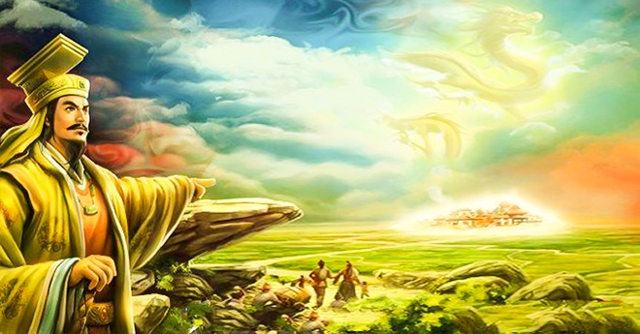
Ai đã nối nghiệp Tiền Lê,
Rời Hoa Lư, dời đô về Đại La?
→ Lý Công Uẩn – dời đô từ Hoa Lư, Ninh Bình về Thăng Long, Hà Nội
Notes:
Lý Công Uẩn – dời đô từ Hoa Lư, Ninh Bình về Thăng Long, Hà Nội
Giáo án của Hạnh Nguyễn: https://www.facebook.com/HankNguyenn

Slide 7
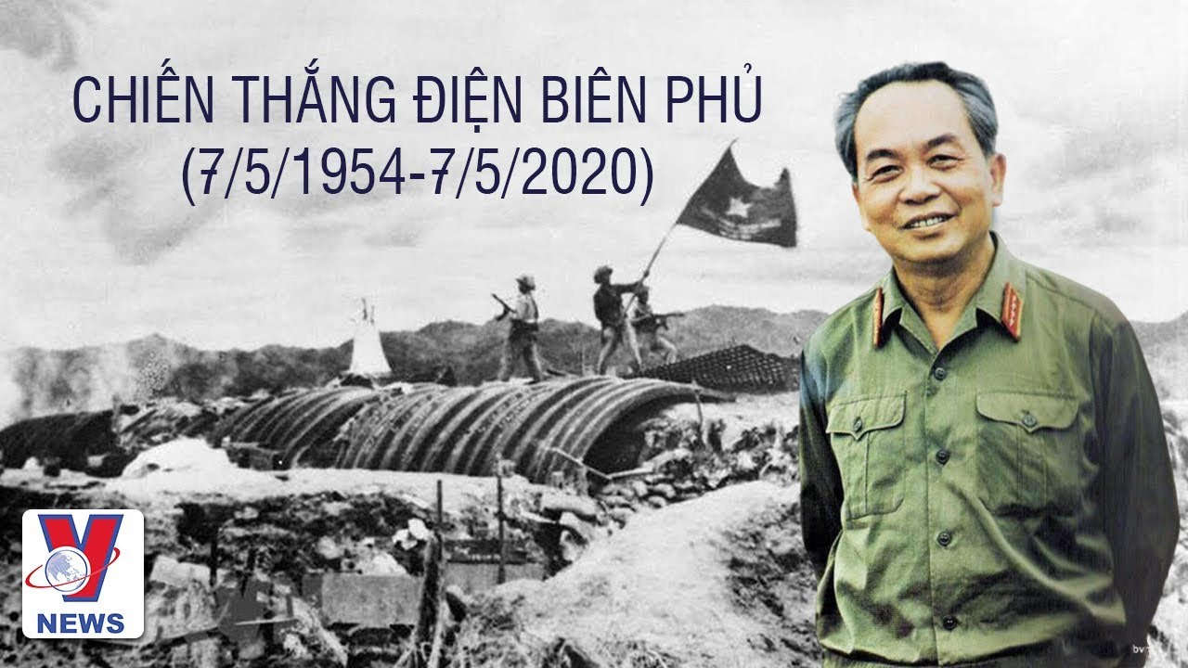
Hoan hô chiến sĩ Điện Biên
Hoan hô đồng chí Võ Nguyên Giáp
Sét đánh ngày đêm xuống đầu giặc Pháp!
Vinh quang Tổ quốc chúng ta ...
→ Võ Nguyên Giáp – Chiến dịch Điện Biên Phủ
Notes:
Đại tướng Võ Nguyên Giáp được Bộ Chính trị giao trọng trách làm Tổng tư lệnh, trực tiếp chỉ huy chiến dịch Điện Biên Phủ.
Giáo án của Hạnh Nguyễn: https://www.facebook.com/HankNguyenn

Slide 8


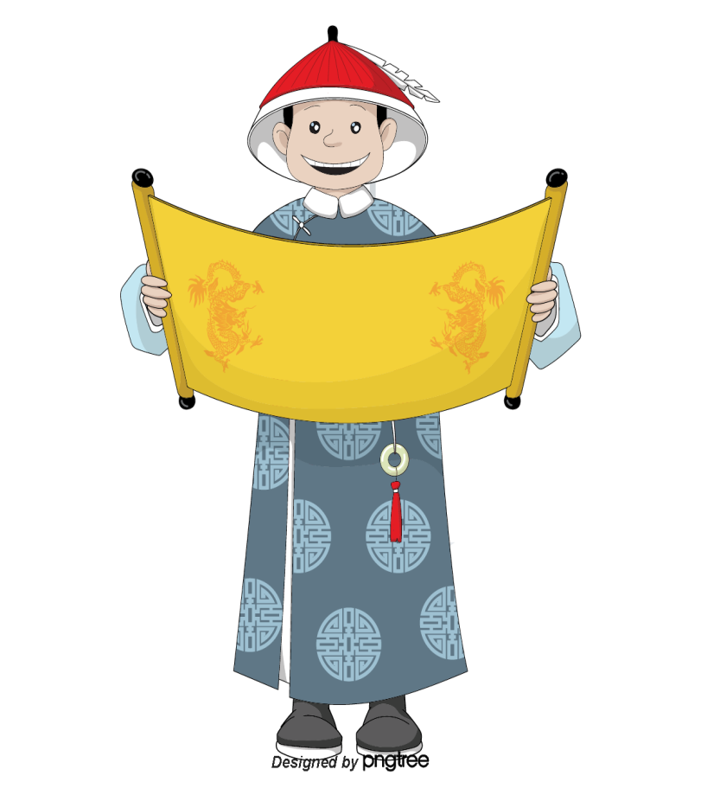
Nói và nghe:
Trao đổi, thảo luận về ý nghĩa của một sự kiện lịch sử
Notes:
Trò chơi vừa rồi đã gợi ra 5 nhân vật lịch sử gắn với 5 sự kiện lớn của dân tộc Việt Nam ta. Các em cũng biết rằng, mỗi sự kiện lịch sử đều có ý nghĩa to lớn đối với dân tộc và thế giới. Hôm nay cô và các em sẽ cùng nhau trao đổi, thảo luận về ý nghĩa của các sự kiện lịch sử tiêu biểu đó nhé!
Giáo án của Hạnh Nguyễn: https://www.facebook.com/HankNguyenn

Slide 9
01
Định hướng
Notes:
Giáo án của Hạnh Nguyễn: https://www.facebook.com/HankNguyenn

Slide 10


Theo em, thế nào là trao đổi, thảo luận về ý nghĩa của 1 sự kiện lịch sử? Khi tiến hành trao đổi, thảo luận cần lưu ý gì và quy trình như thế nào?
Notes:
Giáo án của Hạnh Nguyễn: https://www.facebook.com/HankNguyenn

Slide 11

Trao đổi, thảo luận
về ý nghĩa của 1 sự kiện lịch sử là hoạt động giúp chúng ta hiểu rõ hơn ý nghĩa của sự kiện đó và ảnh hưởng của nó với cuộc sống
ngày nay.
Notes:
Giáo án của Hạnh Nguyễn: https://www.facebook.com/HankNguyenn

Slide 12
Lưu ý khi trao đổi, thảo luận
Lựa chọn và xác định sự kiện lịch sử cần trao đổi, thảo luận
(1)
(2)
Lập dàn ý cho bài nói.
(3)
Tương tác trong khi trao đổi, thảo luận.
Notes:
Giáo án của Hạnh Nguyễn: https://www.facebook.com/HankNguyenn

Slide 13
Quy trình trao đổi, thảo luận
01
02
03
Nêu khái quát về sự kiện
Thuật lại ngắn gọn sự kiện
Trao đổi, thảo luận về ý nghĩa của sự kiện
Notes:
Giáo án của Hạnh Nguyễn: https://www.facebook.com/HankNguyenn

Slide 14
02
Thực hành
Notes:
Giáo án của Hạnh Nguyễn: https://www.facebook.com/HankNguyenn

Slide 15
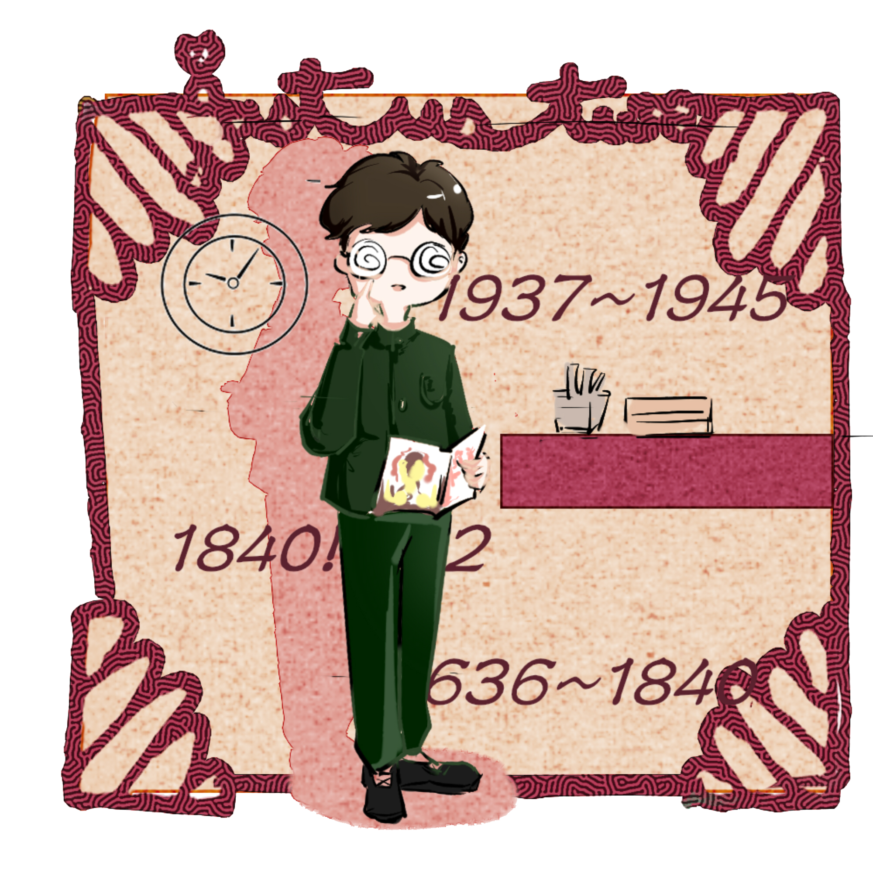
Bài tập:
Trao đổi, thảo luận về ý nghĩa của một sự kiện lịch sử nổi bật của Việt Nam hoặc thế giới mà em và mọi người cùng quan tâm
Notes:
Giáo án của Hạnh Nguyễn: https://www.facebook.com/HankNguyenn

Slide 16




Quy trình nói và nghe
Tìm ý và lập dàn ý
Chuẩn bị
01
02
Kiểm tra và chỉnh sửa
04
03
Nói và nghe
Notes:
Giáo án của Hạnh Nguyễn: https://www.facebook.com/HankNguyenn

Slide 17
1. Chuẩn bị
Lựa chọn sự kiện lịch sử cần trao đổi, thảo luận.
Thu thập, lựa chọn các thông tin về sự kiện, những ý kiến đánh giá về YN của sự kiện đó từ các nguồn khác nhau
Lựa chọn phương tiện hỗ trợ trao đổi, thảo luận (giấy, máy tính, tranh ảnh, sơ đồ,…)
Notes:
Giáo án của Hạnh Nguyễn: https://www.facebook.com/HankNguyenn

Slide 18

2.1. Tìm ý
+ Đó là sự kiện nào? Xảy ra khi nào? Ở đâu? Liên quan tới những ai?
Đặt và trả lời các câu hỏi như:
+ Diễn ra theo trình tự như thế nào? Đâu là các sự việc mở đầu, diễn biến và kết thúc của sự kiện?
+ Sự kiện đó có ý nghĩa như thế nào vào thời điểm mà nó xảy ra và với cuộc sống của chúng ta ngày nay?
Notes:
Giáo án của Hạnh Nguyễn: https://www.facebook.com/HankNguyenn

Slide 19



2.2. Lập dàn ý
Nêu tên sự kiện và ý nghĩa khái quát của sự kiện.
Mở bài
Thuật lại ngắn gọn diễn biến của sự kiện theo trình tự thời gian.
Nêu ý nghĩa của sự kiện vào thời điểm mà nó xảy ra và ảnh hưởng của sự kiện đối với cuộc sống ngày nay.
Thân bài
Kết bài
Khẳng định lại ý nghĩa của sự kiện.
Notes:
Giáo án của Hạnh Nguyễn: https://www.facebook.com/HankNguyenn

Slide 20
Tên sự kiện – ý nghĩa khái quát
Thuật lại ngắn gọn sự kiện
Ý nghĩa sự kiện ở thời điểm đó
Ý nghĩa sự kiện với cuộc sống hiện nay
- Sự kiện 1: ..............
- Sự kiện 2: ..............
- Sự kiện 3: ..............
...
- Với cuộc kháng chiến dân tộc: ..........
- Với phong trào thế giới: ..........................
- Là niềm tự hào, tin tưởng .......................
- Là ...........................
Khẳng định lại ý nghĩa sự kiện:
Với mỗi chúng ta ........................ Trách nhiệm của chúng ta .................
Notes:
Giáo án của Hạnh Nguyễn: https://www.facebook.com/HankNguyenn

Slide 21


3. Nói và nghe
Dựa vào dàn ý và thực hiện việc nói sự kiện trước tổ hoặc lớp.
Sự kiện giới thiệu, thuyết trình chính xác, chân thực, hấp dẫn.
Notes:
Giáo án của Hạnh Nguyễn: https://www.facebook.com/HankNguyenn

Slide 22
Tôi tên là … Ngày hôm nay, tôi sẽ trình bày ý kiến về ý nghĩa của sự kiện lịch sử …
Có thể bạn đã biết, sự kiện đó diễn ra vào … (thời gian, địa điểm) . Tiếp theo, … Sau đó, … Kết quả là …
Sự kiện có ý nghĩa rất quan trọng tại thời điểm đó. Với cuộc kháng chiến dân tộc, nó đã / giúp … Với phong trào thế giới, nó đã / giúp …
Không chỉ vậy, sự kiện này còn có ý nghĩa to lớn trong thời đại ngày nay. Nó là sự tự hào, củng cố niềm tin vào … Nó còn …
Phần trình bày về ý nghĩa của sự kiện lịch sử … của tôi đến đây là hết, cảm ơn các bạn đã lắng nghe. Nếu có bất cứ ý kiến hay thắc mắc gì về bài nói. Hãy góp ý với tôi nhé!
Notes:
Giáo án của Hạnh Nguyễn: https://www.facebook.com/HankNguyenn

Slide 23

4. Kiểm tra và chỉnh sửa
Người nói: Nội dung đã đầy đủ chưa? Cách trình bày có rõ ràng, dễ hiểu không? Kết hợp điệu bộ, thái độ và các phương tiện hỗ trợ khác có phù hợp không?
Người nghe: Hiểu đúng và tóm tắt được các thông tin mà người nói cung cấp + Nêu thắc mắc, góp ý ...
Notes:
Giáo án của Hạnh Nguyễn: https://www.facebook.com/HankNguyenn

Slide 24
Tiêu chí | Mức độ
 | Tốt | Đạt | Chưa đạt
1. Lựa chọn và xác định được sự kiện lịch sử | Lựa chọn được sự kiện tiêu biểu, có ý nghĩa | Lựa chọn được sự kiện nhưng chưa tiêu biểu | Chưa lựa chọn được sự kiện
2. Đảm bảo chính xác thông tin của sự kiện | Thông tin chân thực, chính xác | Thông tin đảm bảo | Nội dung sơ sài, số liệu chưa chính xác
3. Trình bày đúng quy trình bài nói | Thực hiện đúng quy trình trao đổi, thảo luận | Thực hiện theo quy trình nhưng chưa thật rõ ràng | Thực hiện chưa đúng trình tự, còn lộn xộn
4. Nói to, rõ ràng, lưu loát | Diễn đạt rõ ràng | Nói nhỏ còn ngập ngừng | Còn rụt rè, chưa thật tự tin
Notes:
Giáo án của Hạnh Nguyễn: https://www.facebook.com/HankNguyenn

Slide 25


TALK SHOW: LẮNG NGHE LỊCH SỬ NƯỚC MÌNH
LẮNG NGHE LỊCH SỬ NƯỚC MÌNH
TALK SHOW
WITH MISS HẠNH
Notes:
4 nhóm (Mỗi nhóm 8 HS), xây dựng kịch bản talk show Lắng nghe lịch sử nước mình (Trao đổi, thảo luận về ý nghĩa của 1 sự kiện lịch sử nổi bật của VN)
1 HS làm MC + 2 HS là cựu chiến binh + 5 HS tham dự
Giáo án của Hạnh Nguyễn: https://www.facebook.com/HankNguyenn

Slide 26


TALK SHOW:
LẮNG NGHE LỊCH SỬ NƯỚC MÌNH
Notes:
Giáo án của Hạnh Nguyễn: https://www.facebook.com/HankNguyenn

Slide 27
BÀI TẬP VỀ NHÀ
Quay video và up Padlet, giới thiệu 1 sự kiện ở trường hoặc ở địa phương mà em sưu tầm được nhé!
Notes:
Giáo án của Hạnh Nguyễn: https://www.facebook.com/HankNguyenn

